Slide 1

Náklady, kalkulace a ceny
XNKC
11. 02. 2024
Olomouc
Autor: Ing. Jaroslav Škrabal, Ph.D.

Slide 2
Kontakt
Ústav: UEHR (Ústav ekonomie a hospodářství regionu)
Kontakt:
  přes e-mail., popř. konzultační hodiny.
Konzultační hodiny:
  Úterý: 09:00 - 11:00 (dle dohody – e-mailem)
  Čtvrtek: 09:00 - 11:00 (dle dohody – e-mailem)
  Konzultační hodiny jsou platné v době výuky 10.2.2025 – 10.5.2025
Veškeré informace budou poslány přes hromadnou korespondenci.
2/16

Slide 3
Podmínky
Metody hodnocení:
  Zápočet zahrnuje:
    Semestrální projekt – práce ve skupinách (2-3 studenti);
      Výběr firmy/společnosti – reálná nebo fiktivní.
      Podnikatelský záměr – stručný plán, co podnik nabízí a jak funguje.
      Postupné zpracování úkolů – podle pracovních listů.
      Prezentace projektu – v semináři (možnost použít šablonu MVŠO nebo vlastní formát, např. Prezi)
    Zápočtový test;
      Celkem 10 otázek typu: a,b,c a jedna odpověď bude správně;
      Test od 5. 5. do 9. 5. v systému IS MVŠO.
    70 % docházka na cvičení.
3/16

Slide 4
Podmínky
Doporučený postup
    Výběr podnikání a analýza trhu;
      Charakterizujte trh a zákazníky.
      Určete vývojové trendy.
      Odhadněte příjmy a náklady ve třech scénářích (reálný, optimistický, pesimistický).
    Finanční plánování a náklad;
      Stanovení fixních a variabilních nákladů.
      Výpočet bodu zvratu.
      Výpočet rentability nákladů a tržeb.
    Predikce a analýzy;
      Korelační analýza mezi objemem prodeje a náklady.
      Prognóza vývoje tržeb a zákazníků na příští rok v Excelu.
      Vytvoření bodového grafu.
4/16

Slide 5
Podmínky
Doporučený postup
    Cenová strategie a marketing;
      Stanovte cenu na základě nákladů, konkurence a poptávky.
      Vytvořte marketingový mix (4P nebo 7P).
      Vytvoření cenové strategie pro nový produkt/službu.
    Finalizace a prezentace;
      Časový harmonogram podnikatelského záměru.
      Pilotní dotazník na testování poptávky.
      Příprava prezentace.
5/16

Slide 6
Témata přednášek
1. Vymezení a pojetí nákladů finanční, manažerské a hodnotové.
2. Klasifikace nákladů podle druhu, účelu a vztahu ke změně objemu výkonů
3. Vybrané metody stanovení nákladových funkcí
4. Využití analýzy bodu zvratu při řízení nákladů
5. Význam a využití kalkulací v podniku
6. Druhy kalkulací a jejich funkce
7. Vymezení a využití kalkulačního vzorce a kalkulačních technik
8. Tvorba kalkulací ve výrobním podniku a podniku služeb
9. Ceny a jejich legislativní úprava
10. Cenová strategie a cenová politika podniku
11. Metody stanovení cen
12. Přístupy k tvorbě ceny u nového výrobku
6/16

Slide 7
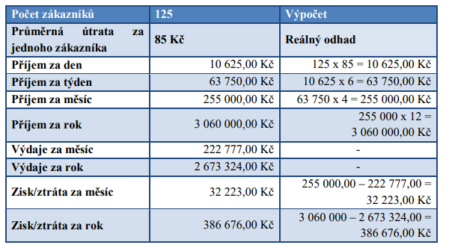
Semestrální projekt
  Reálný odhad příjmů:
7/16

Slide 8
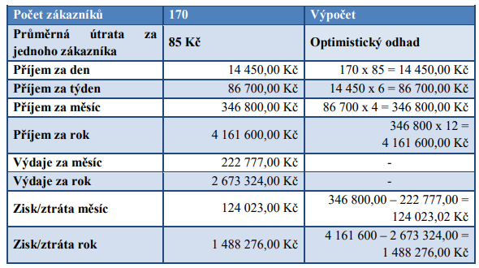
Semestrální projekt
  Optimistický odhad příjmů:
8/16

Slide 9
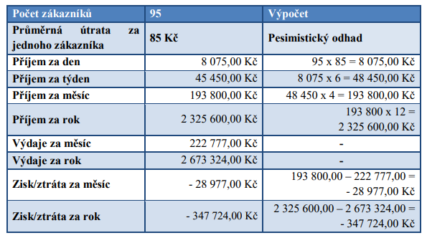
Semestrální projekt
  Pesimistický odhad příjmů:
9/16

Slide 10
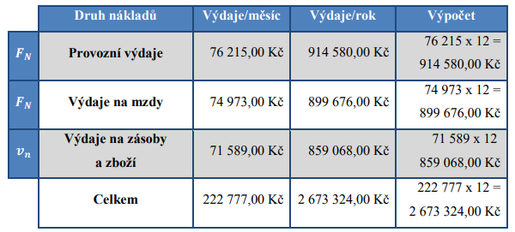
Semestrální projekt
10/16

Slide 11
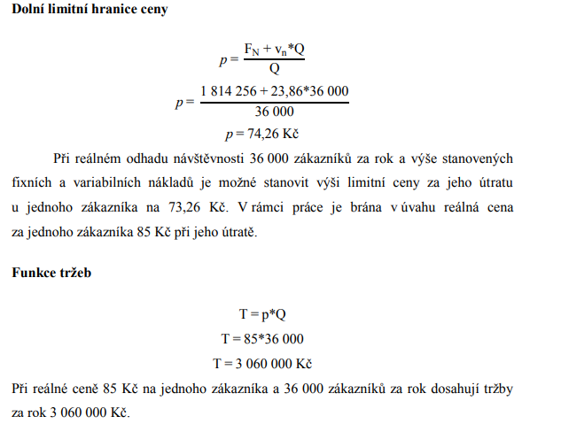
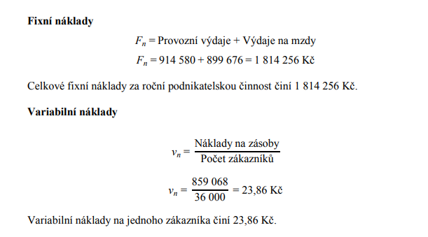
Semestrální projekt
11/16

Slide 12
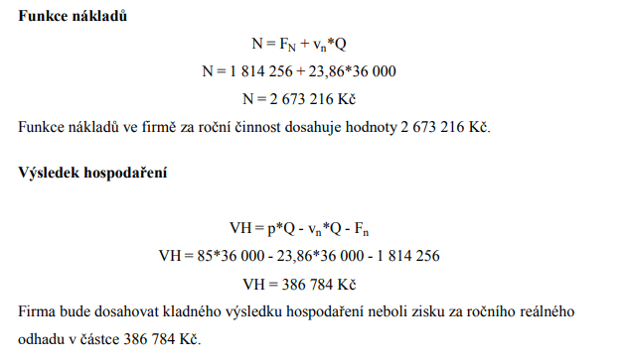
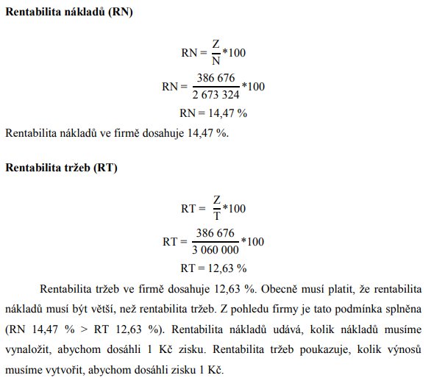
Semestrální projekt
12/16

Slide 13
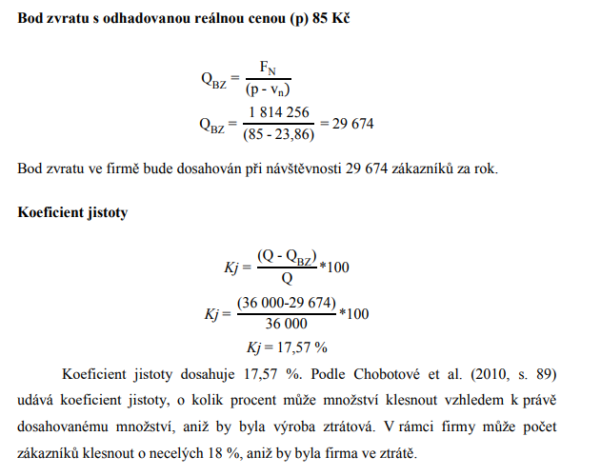
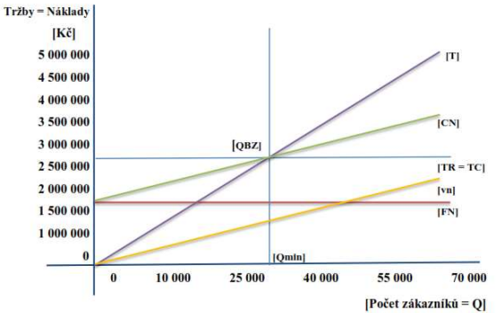
Semestrální projekt
13/16

Slide 14
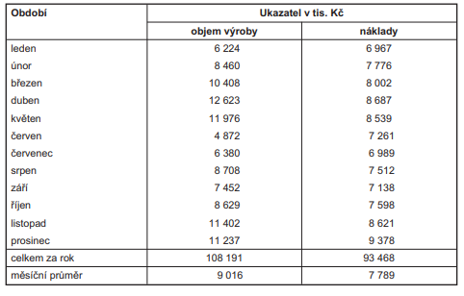
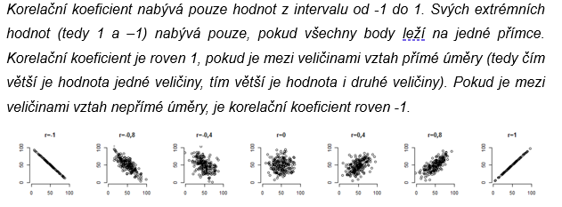
Semestrální projekt
r = -1
r = 1
14/16

Slide 15
Semestrální projekt
15/16

Slide 16
DĚKUJI ZA POZORNOST

